Slide 1

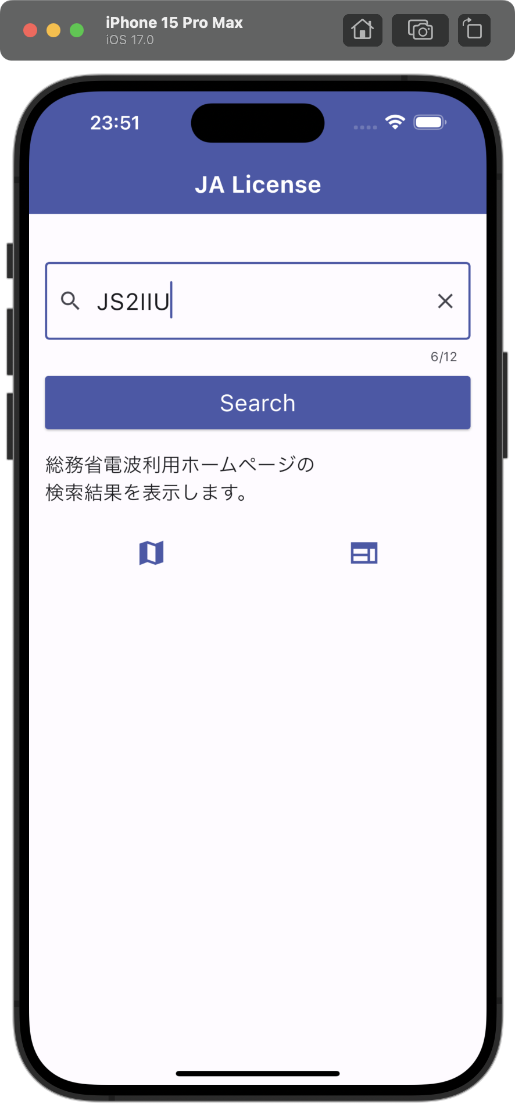
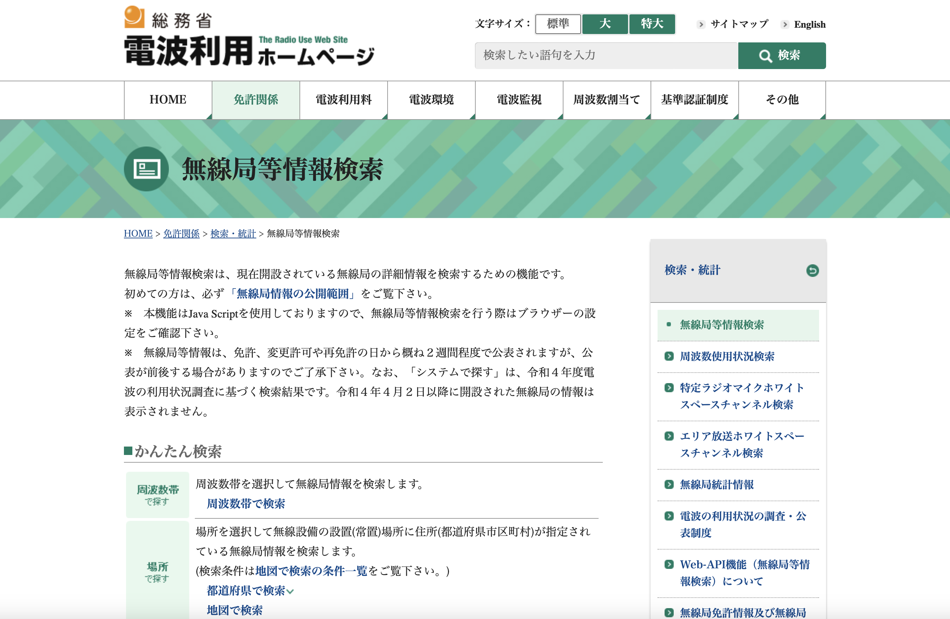
JA License
無線局等情報検索アプリ

Slide 2
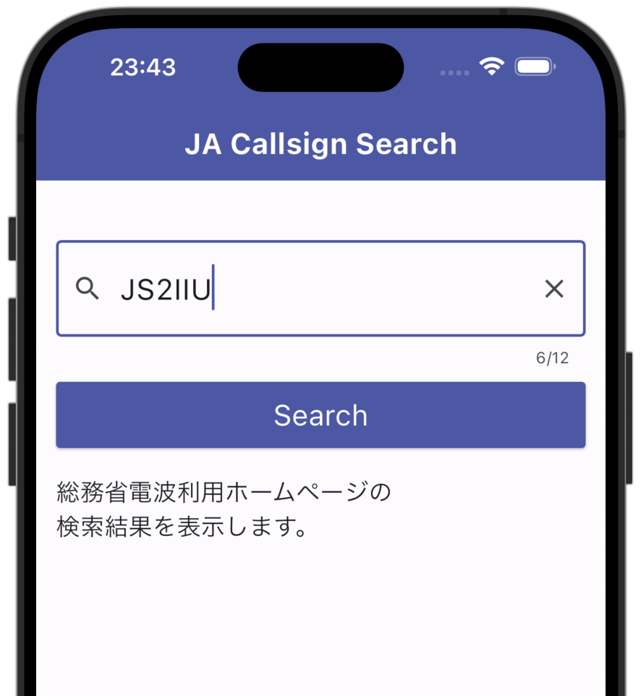
JA License
無線局等情報検索アプリ

Slide 3
